Slide 1
Big
150
33,000
264,000
273,000,000

Slide 2



Dangerous
Die Hard
Run Run
Sue me

Slide 3

Important
JUST YOU

Slide 4

WHO R U?
언제 얼마나 어떤 EMAIL을 보내고 받지?
어떤 단어를 즐겨 쓰고, 어떤 감정이 담겨 있지?
평소와 다른 톤의 메일이 왔네?
얼마나 빨리 답장이 오지?
나 그리고 너 어떤 사람인가?

Slide 5
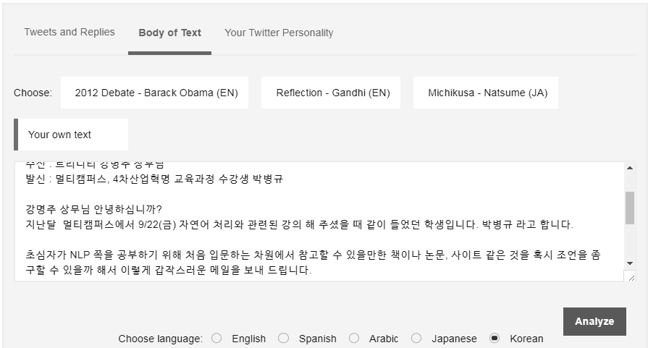
Personality Insights

Slide 6
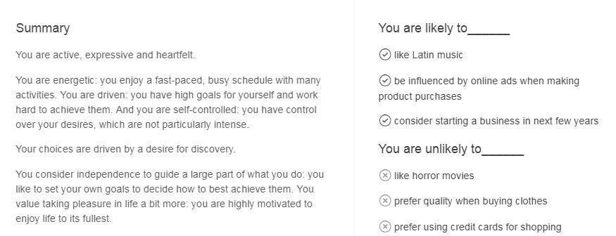
Personality Insights

Slide 7
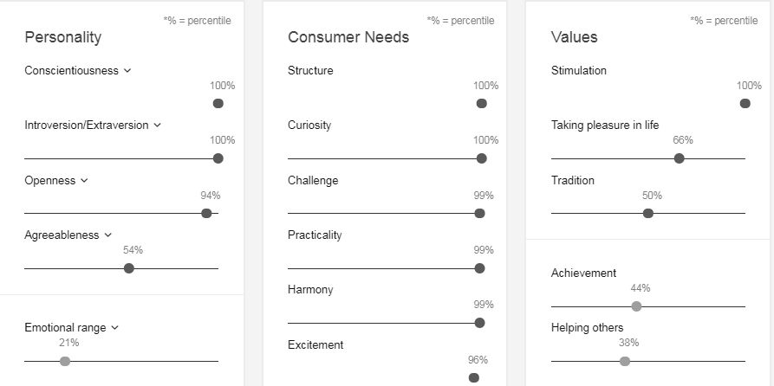
Personality Insights

Slide 8
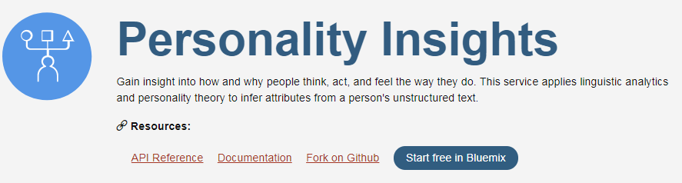
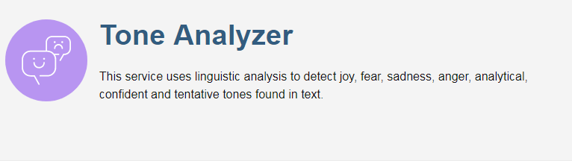
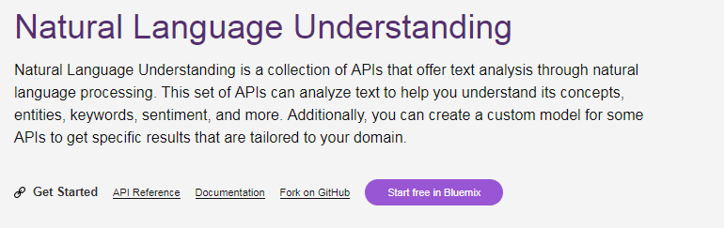

Tech
WATSON
GMAIL API, MYSQL, AJAX, SPRING

Slide 9

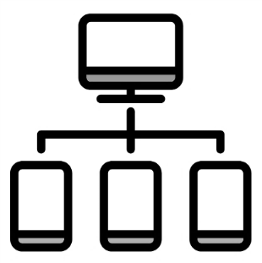




Tech
EMAIL SERVER
WAS
USER
DB OLAP

Slide 10



APPLICATION
HR Personality, Talent
CRM VIP Marketing
SRM Performance Evaluation
수양록 나를 돌아봐 그대 나를

Slide 11
CHALLENGE
Mail API
Watson-Dependent
Low Reliability on Korean
Invasion of Privacy

Slide 12
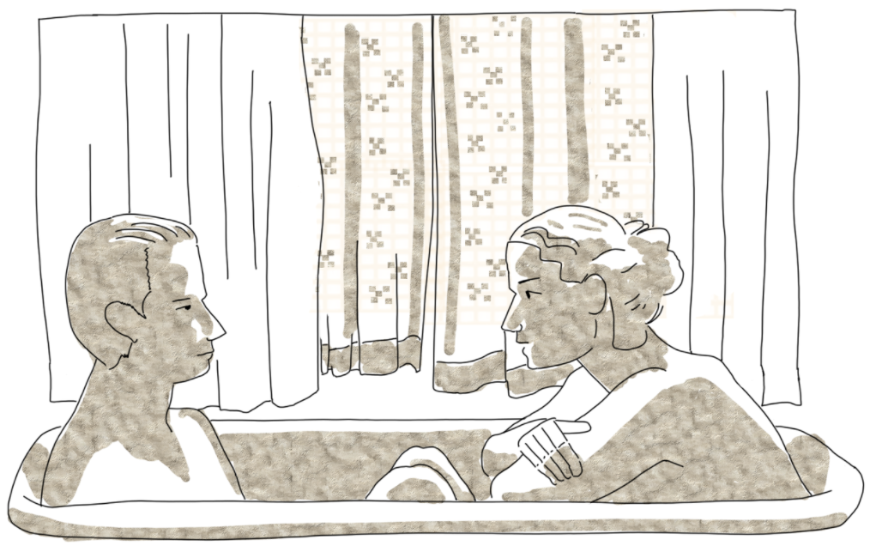
Mail 읽어 주는 Bot
“The Reader”
Coming Soon

